Slide 1
Повышение квалификации воспитателя МДОУ детского сада «Росинка»
Осиповой
Натальи Павловны

Slide 2
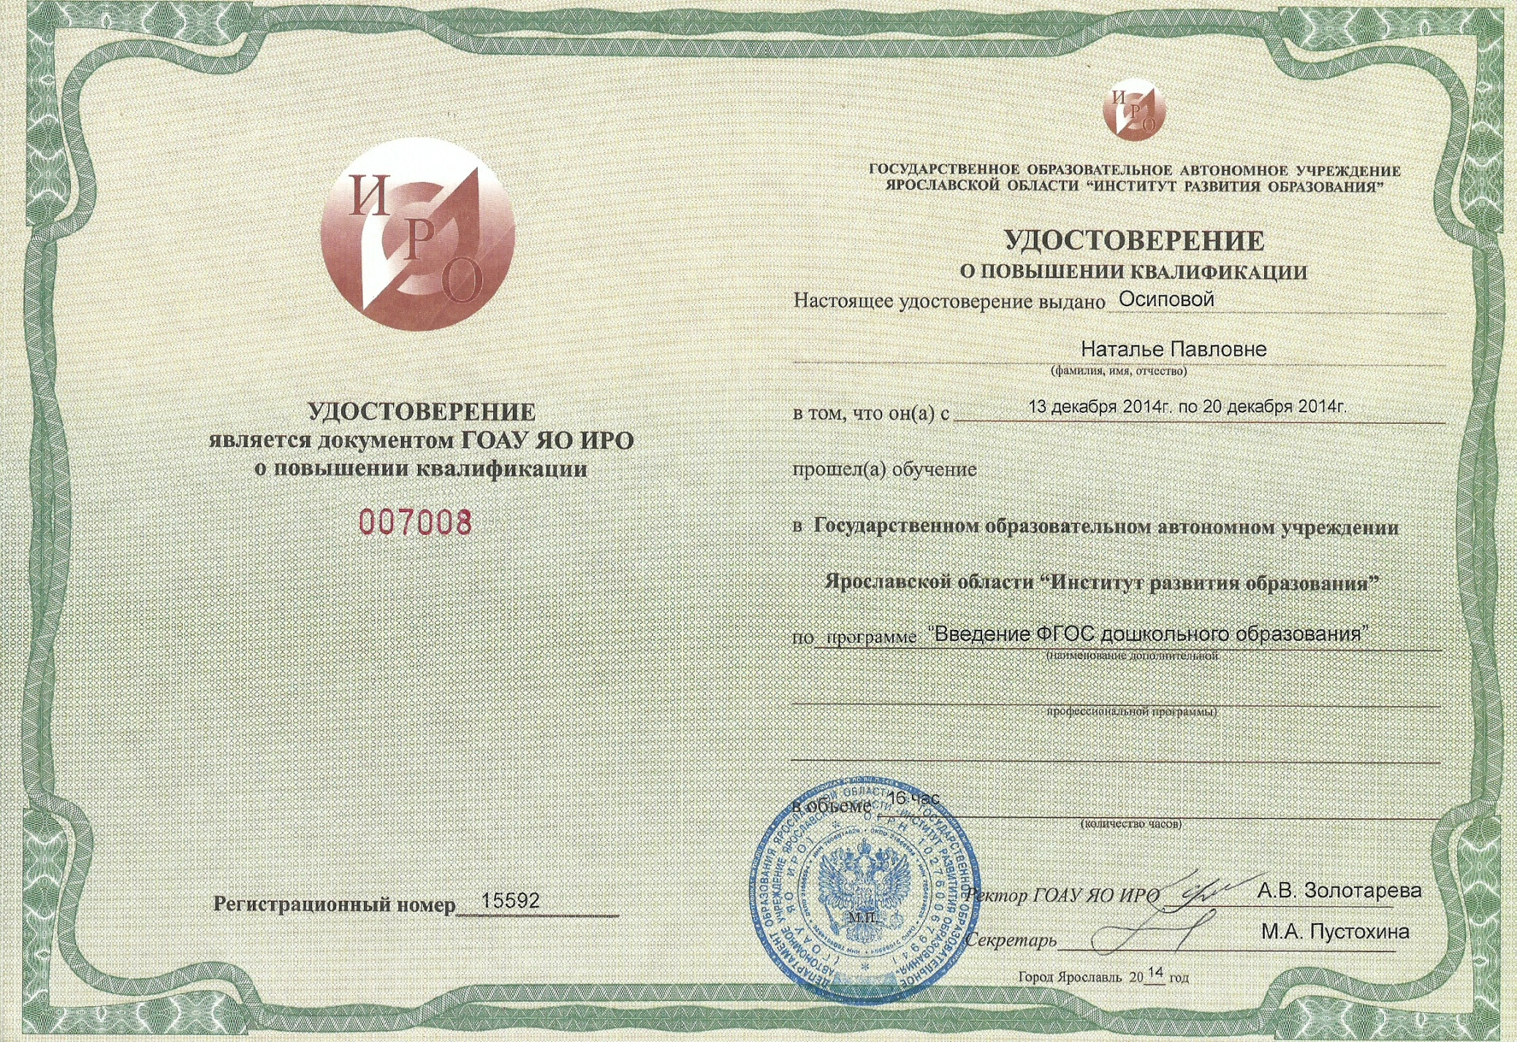

Slide 3
